Slide 1
第一章
第四节
数列的极限
4.1 无穷小数列
4.2 数列的极限
4.3 收敛数列的性质

Slide 2






4.1 无穷小数列
引例1(截丈问题) 我们春秋战国时期的哲学家庄子(公元前4世纪)在《庄子·天下篇》一书中对"截丈问题"有一段名言:"一尺之槌,日取其半,万世不竭".意思是说:一尺长的木槌,每天取它的一半,永远取不尽．
请观察，有什么变化趋势？
把每天木槌剩下的长度依次排列, 写成数列 ,即
这些数值愈来愈接近0, 变化趋势就是"无限趋近于0".
称这样的数列 为当 时的无穷小量.
机动 目录 上页 下页 返回 结束

Slide 3
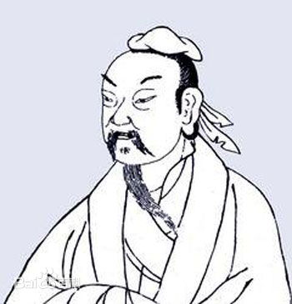
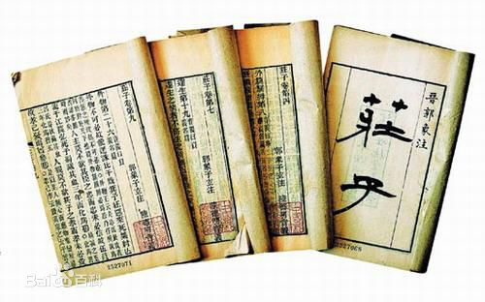
我国古代杰出著名哲学家——庄子
庄子
我们春秋战国时期的哲学家庄子(公元前4世纪) 在《庄子· 天下篇》一书中对“截丈问题”有一段名言:“一尺之槌 , 日取其半, 万世不竭”.
意思是说: 一尺长的木槌,每天取它的一半, 永远取不尽．

Slide 4
例1—— 截丈问题
0.5
0.25
O
1
2
3
4
n
截丈问题
当 时，
第一天剩下: 0.5
这些数值愈来愈接近0, 变化趋势就是"无限趋近于0".
第二天剩下: 0.25
第三天剩下: 0.125
第四天剩下: 0.0625
称这样的数列 为当
时的无穷小量.
……, n 天以后,
木槌剩下的长度

Slide 5
1. 无穷小数列的概念
定义4.1 设 为一数列, 如果对任意小的正数 ,总存在正整数 N ,当 n>N 时,恒有
则称数列 为当 时的无穷小量, 简称为
无穷小数列(或无穷小), 记为
( )
无穷小数列与很小很小的数不是一回事.
特别：零数列( 即通项为 0 的数列 ) 是无穷小数列.
如：数列 , , ,
都是无穷小数列.
机动 目录 上页 下页 返回 结束

Slide 6
注意：
(1)任意小的正数 刻画了数列的通项 与 0 的接近程度可以任意小.
(其中 k > 0 )
(2)正整数 N与正数 有关, 但不是唯一的.
(3) 数列是否为无穷小量, 仅与数列的第 N后面的所有项 有关, 而与前 N 项无关.
机动 目录 上页 下页 返回 结束

Slide 7
无穷小数列的几何意义
为了方便，引入下面记号：
“ ” 表示“任意给定的”, 记号“ ”表示“存在”.
数列 为无穷小数列
正整数 N ,当 n > N 时,
总有
几何解释:
机动 目录 上页 下页 返回 结束

Slide 8
例1 设
证明等比数列
是当 时的无穷小.
证
(分析：证明关键是对 找到使
成立的自然数 n.
为此,取对数
……
亦即 ）
对
取
, 当 n > N 时, 有
又 ，则
，那么
从而
故原题得证.
机动 目录 上页 下页 返回 结束

Slide 9
2. 无穷小数列的性质
定理4.1(有界性) 无穷小数列是有界的.
证:
设数列 为当 时的无穷小量.
则对
当
时,
有
即
取
则有
故无穷小的数列 是有界的.
机动 目录 上页 下页 返回 结束

Slide 10

定理4.2(加法法则) 有限个无穷小数列的代数和是无穷小.
=1
无限个无穷小数列的和是无穷小吗？
机动 目录 上页 下页 返回 结束
Notes:
物流

Slide 11
定理4.3(有界可乘性) 有界数列与无穷小的数列的乘积仍是无穷小.
推论1(数乘法则) 常数与无穷小数列的乘积是无穷小.
推论2(乘法法则) 有限个无穷小数列的乘积是无穷小.
定理4.4(比较性) 设数列 , 若 ,当 时, 有 , 且数列 是无穷小, 则 也是无穷小.
机动 目录 上页 下页 返回 结束
Notes:
工业工程

Slide 12
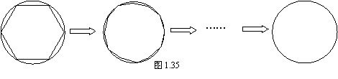
4.2 数列的极限
引例2 (刘徽的割圆术)
设有半径为 r 的圆 ,
用其内接正 n 边形的面积
逼近圆面积 S .
正六边形的面积
正十二边形的面积
正 形的面积
如图所示 , 可知
刘徽 目录 上页 下页 返回 结束
Notes:
运行时点击 “刘徽割圆术” , 或刘徽按钮 , 可放映刘徽简介

Slide 13
定义4.2
设数列
及常数 a ,
当 时,
数列
是无穷小，
则称常数 a 为数列
当
时的极限，或称数列 当 时
收敛于 a.
记作
或
此时也简称数列收敛；否则称数列发散.
如：数列
和 发散。
机动 目录 上页 下页 返回 结束

Slide 14
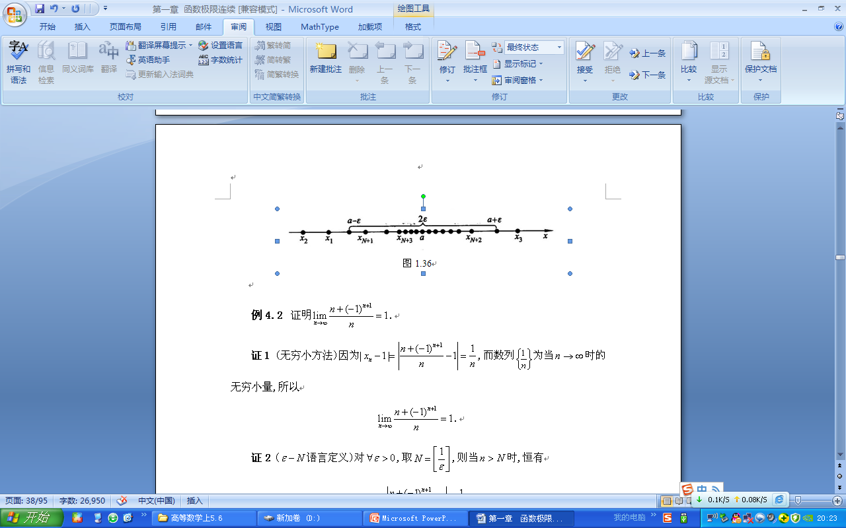
定义4.2’(“ ”语言 )
数列 收敛于a ,即
当 n > N 时,
总有
几何意义:
显然:极限为 0 的数列就是无穷小数列.
机动 目录 上页 下页 返回 结束

Slide 15
问：当 时，下列数列收敛还是发散？
(1)
收 敛
(2)
(3)
发 散
(4)
趋势不定
机动 目录 上页 下页 返回 结束

Slide 16
例2. 已知
证明数列
的极限为1.
证1（无穷小方法）:
故
机动 目录 上页 下页 返回 结束

Slide 17
例2. 已知
证明数列
的极限为1.
证2 ( 语言 ):
欲使
即使
只要
因此, 取
则当
时, 就有
故
机动 目录 上页 下页 返回 结束

Slide 18
例 3
证
所以,
说明:常数列的极限等于同一常数( 本身).
小结:
用定义证明数列极限存在时,关键是对任意给定的 去寻找 N , 但不必要求最小的 N.
Notes:
制药

Slide 19
例4 证明:
证明:

Slide 20
4.3 收敛数列的性质
定理4.5(等价性)
当 时,
数列 收敛于a
其中数列 是当 时的无穷小，即
证明思路：
机动 目录 上页 下页 返回 结束

Slide 21
定理4.6 (唯一性)收敛数列的极限唯一.
证
假设
及
其中 a, b 均为常数.
由定理4.5知： ，且 其中
是当 时的无穷小.
而
由无穷小的加法法则可知,上式的右边仍是无穷小,
作为无穷小的常数只能是零,所以 a = b.
因此收敛数列的极限必唯一.
机动 目录 上页 下页 返回 结束

Slide 22
定理4.7 (有界性) 收敛数列必有界.
该定理的逆命题成立吗？
注意:有界数列不一定收敛.
例如,
数列
虽有界但不收敛 .
机动 目录 上页 下页 返回 结束

Slide 23

定理4.8(保号性) 收敛数列的保号性.
证明思路:利用定理4.5(等价性)，并取 .
注意: 定理4.8的逆命题不成立.
如：数列 的所有项均大于 0 ，但是该数列的极限却等于 0.
机动 目录 上页 下页 返回 结束

Slide 24
推论1
且存在正整数 N ,当 时,有
【反证法】
推论2(保序性)
若 且 ,
则存在正整数 N ,当 时,有
推论3
若 且存在正整数 N，
当 时,有
则
注意：以上三个推论中的“不等号”中并非都带有
“=”号
机动 目录 上页 下页 返回 结束

Slide 25
子数列的收敛性
例如，
注意：

Slide 26
定理4.9* (子列的收敛性) 收敛数列的任一子数列收敛于同一极限.(证明略)
数列
是数列
的任一子数列(子列) .
子列 ：
其中
机动 目录 上页 下页 返回 结束

Slide 27
由子列收敛定理可知 :
若数列有两个子列收敛于不同的极限 ,或其中有一个子列发散，则原数列一定发散 .
如:
发散 !
因为:
机动 目录 上页 下页 返回 结束

Slide 28
内容小结
1. 无穷小与收敛数列的关系。
2. 无穷小、数列极限的 “ ε – N ” 定义及应用。
3. (无穷小)收敛数列的性质:
唯一性 ， 有界性 ，保号性，保序性等
子列的收敛性。
机动 目录 上页 下页 返回 结束

Slide 29
作业
P37 A 1,2(1)(3)

